Slide 1
Host Controller
MCU
HI2XX
TXD
RXD
RXD
TXD
GPIO
RST
GND
GND

Slide 2


保持周围空旷,天线观测状态良好
保持周围空旷,天线观测状态良好
HI600DK
(评估板)
HI600DK
(评估板)
HI600D or HI600R
HI600R
RTCM差分报文
U2_TXD
U2_RXD
USB
USB
仅作供电
供电,输出RTK结果
CP210x
USB转串口
U0_TXD
U0_TXD
CP210x
USB转串口
U0_RXD
GND
GND
U0_RXD
基准站
流动站

Slide 3
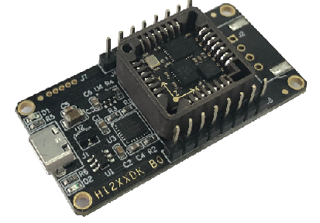
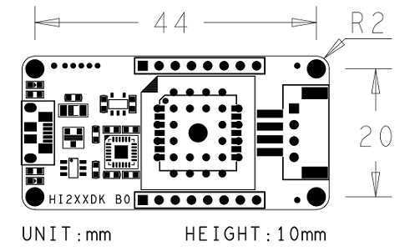
评估板
5V
3.3V LDO稳压
HI226/HI229模块
USB
3V3
CP210x
USB转串口
TXD
RXD

Slide 4
Host
Target
读寄存器
5A A4 04 00 69 95 80 00 00 01 (读寄存器0)
返回寄存器数据
5A A5 04 00 61 E2 64 00 43 48(返回寄存器0数据)

Slide 5

Target
写寄存器
5A A4 08 00 25 93 00 10 00 01 32 00 00 00
(写寄0x10存器, 写入50)
返回ACK
5A A1

Slide 6
0x5A(1B)
0xA5(1B)
LEN(2B)
帧头
CRC(2B)
数据标签(1B)
数据(1-128 B)
数据包1
数据标签(1B)
数据(1 – 128B)
数据包2
PAYLOAD
…
数据标签(1B)
数据包n
数据(1 – 128B)

Slide 7
帧头 | 帧类型 | PAYLOAD长度(2B) | CRC校验(2B) | PAYLOAD数据(0-512B)
0x5A | 0xA5 | LEN | CRC | 数据域

Slide 8
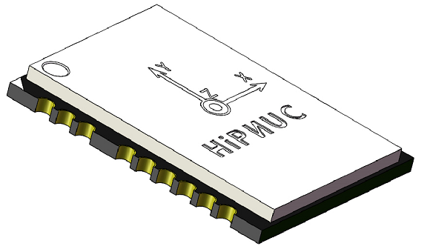
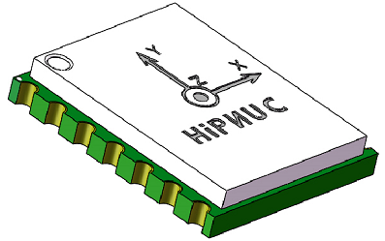
Z
Z
Y
Y
X
X
CH010/CH020
CH040/CH100

Slide 9
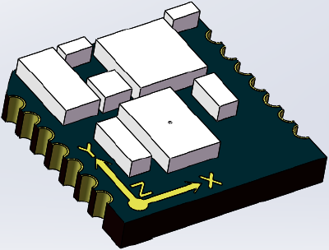
Z
Y
X

